Slide 1
Электронная почта

Slide 2
Электронная почта – обмен почтовыми сообщениями с любым абонентом сети Internet.
Основная особенность электронной почты заключается в том, что информация отправляется получателю не напрямую, а через промежуточное звено — электронный почтовый ящик, который представляет собой место на сервере, где сообщение хранится, пока его не запросит получатель.

Slide 3
Возможности электронной почты
Скорость пересылки сообщений.
Электронное письмо может содержать не только текст, но и вложенные файлы (программы, графику, звук…)
Простота и дешевизна.
Возможность шифровки писем.
Возможность автоматической обработки писем.
Возможность массовых рассылок.
Возможность пересылки сообщения на другие адреса.
и т.д.

Slide 4
Адрес электронной почты
Адрес электронной почты записывается по определенной форме и состоит из двух частей: имя_пользователя@имя_сервера
Имя_пользователя, чаще всего, имеет произвольный характер и задается самим пользователем
имя_сервера жестко связано с выбором пользователем сервера, на котором он разместил свой почтовый ящик
Имя_пользователя и Имя_сервера разделены знаком @

Slide 5
Примеры адресов электронной почты
ivanov@kyaksa.net
petrov@yandex.ru
sidorov@mail.ru
orlov@rambler.ru

Slide 6
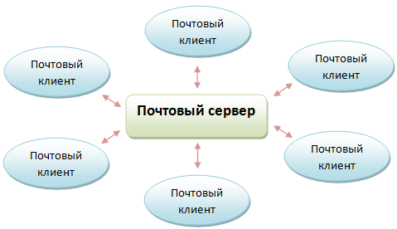
Почтовые программы
Почтовая программа (клиент электронной почты, почтовый клиент) — программное обеспечение, устанавливаемое на компьютере пользователя, предназначенное для получения, написания, отправки, хранения и обработки сообщений электронной почты пользователя
Почтовый сервер - это компьютерная программа, которая передаёт сообщения от одного компьютера к другому.
Почтовые серверы работают на узловых компьютерах Интернета, а почтовые клиенты должны быть у каждого пользователя e-mail.

Slide 7
Почтовые клиенты
почтовый клиент — программа Microsoft Outlook Express. Она входит в стандартный пакет Windows
широкой популярностью у пользователей пользуются The Bat! и бесплатный почтовый клиент Mozilla Thunderbird
Mozilla Thunderbird

Slide 8
Протокол электронной почты
У каждой сетевой службы должен быть свой протокол. Он определяет порядок взаимодействия клиентской и серверной программ.
Для отправки на сервер и для пересылки между серверами используют протокол, который называется SMTP (Simple Mail Transfer Protocol — простейший протокол передачи сообщений). Он не требует идентификации личности.
Для получения поступившей почты используется протокол РОРЗ (Post Office Protocol 3 — протокол почтового отделения, версия 3). Он требует идентификации личности, то есть должно быть предъявлено регистрационное имя (Login) и пароль (Password), который подтверждает правомочность использования имени.

Slide 10
Почтовый спам
За удобство, доступность и практическую бесплатность электронной почты, равно как и за пользование другими «бесплатными» ресурсами Интернета, вам неизбежно придется платить, тратя огромные усилия на борьбу с рекламными письмами, которые будут каждый день сваливаться в ваш почтовый ящик.
Забавно, что свое название почтовый мусор унаследовал... от обычных мясных консервов компании Hormel Foods, выпускавшихся в США еще с 20-х гг. прошлого столетия! В послевоенные годы компании пришлось «стимулировать» спрос с помощью крикливой рекламы: «спам» царил везде — на страницах газет, на экранах телевизоров, не говоря уже о специализированных кулинарных книгах, посвященных блюдам из тушенки!

